Slide 1
Gymnasiumdag Van Maerlant
1 juni 2018
Het Nieuwe Trivium - filosoferen in organisaties

Slide 2
Over mijzelf:
* Erik Boers
* Geboren in 1960 (Amsterdam), twee kinderen: Dries (Van Maerlant Lyceum) en Hanna (Sint Joris College)
* Zelf 1972 – 1979 EPL (Christiaan Huygens Lyceum), Gymnasium Alfa,
* Vijfde klas belangstelling voor filosofie, Winkel Heremiet, scriptie Geschiedenis over Nietzsche
* 1979-1988: Wijsbegeerte aan de VU, Nederlandse Taal en Letterkunde, Vervangende dienstplicht op Internationale School voor Wijsbegeerte
* In contact met managers en organisatieadviseurs (filosofen van het dagelijks brood)
* Oprichting Mastervak: ‘Filosofie in Bedrijf’ (Philosophy of Management and Organization)
* Gaan werken bij Philips, terug naar Eindhoven
* 1997 Zelfstandig, Het Nieuwe Trivium: mensen opleiden in het voeren van goede gesprekken, begeleiden van denkgesprekken in en rond organisaties.
* Publicaties
Het Nieuwe Trivium - filosoferen in organisaties

Slide 3
Socrates:
Athene, ca. 469 - 399 v. Chr; filosoferen op de markt; zette bestuurders aan het denken (en twijfelen); veroordeeld tot gifbeker.
Het Nieuwe Trivium - filosoferen in organisaties

Slide 4
Schilderij Jacq Louis David
(1748 – 1825); schilderij uit 1778
‘De dood van Socrates’
* Huisschilder van de Franse Revolutie
* Hofschilder van Keizer Napoleon
* Classicisme
* Schildert revolutionaire ideeën
Het Nieuwe Trivium - filosoferen in organisaties

Slide 5
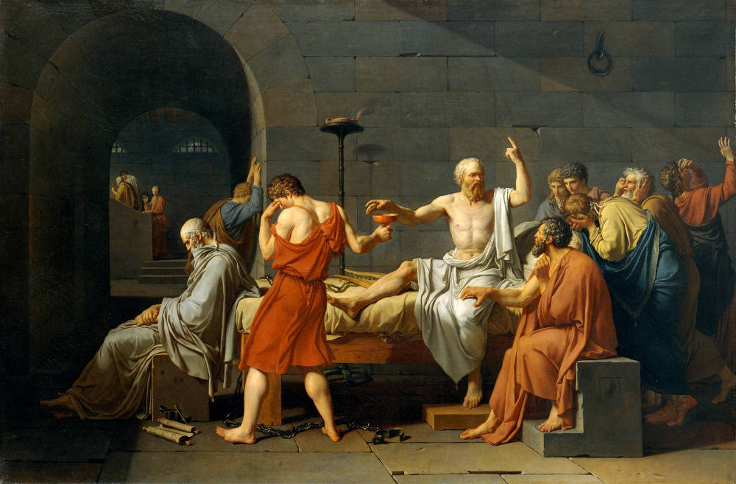
Het Nieuwe Trivium - filosoferen in organisaties

Slide 6
Socrates:
Verdedigingsrede 38a:
ὁ δὲ ἀνεξέταστος βίος οὐ βιωτὸς ἀνθρώπῳ
Het Nieuwe Trivium - filosoferen in organisaties

Slide 7
Socrates:
Verdedigingsrede 38a:
ὁ δὲ ἀνεξέταστος βίος οὐ βιωτὸς ἀνθρώπῳ
Het niet onderzochte leven is niet levenswaardig voor de mens.
Het Nieuwe Trivium - filosoferen in organisaties

Slide 8
Socrates:
* ὁ δὲ ἀνεξέταστος βίος οὐ βιωτὸς ἀνθρώπῳ
Het niet onderzochte leven is niet levenswaardig voor de mens.
* Zelfonderzoek, opvattingen onderzoek, ten dienste van goed samenleven.
* Klopt mijn beeld van de werkelijkheid (nog) wel?
* Horzel: mensen weten minder dan ze menen te weten
* Vroedvrouw: mensen weten meer dan ze denken te weten
* Nodig: tijd om stil te staan bij ervaring, doordenken, doorvragen
* In gesprek: dialoog (van dialegesthai: doorspreken)
Het Nieuwe Trivium - filosoferen in organisaties

Slide 9
Socratisch Café:
* Zelf en met anderen nadenken over een fundamenteel thema: vertrouwen, identiteit, gastvrijheid, waarheid, woede, normaal, echtheid
* Elke eerste maandag van de maand, 2,5 uur, groep van ca. 18 mensen
* Wielercafé De Velosoof
* Belangstelling jongerencafé?
Het Nieuwe Trivium - filosoferen in organisaties

Slide 10
Hoe werkt een Socratisch Gesprek?
* Zelfonderzoek: zelf nadenken, niet achter andere denkers verschuilen. Hoe duid ik de wereld? Eigen denken laten toetsen door anderen.
* Op zoek naar onderliggende opvattingen, waarden, beginselen.
* Thema, Vraag, Praktijkvoorbeeld, Essentie
Het Nieuwe Trivium - filosoferen in organisaties

Slide 11
Aan de slag:
* Thema: ‘geluk’
* Lucius Annaeus Seneca ( 4 v Chr. – 65 n Chr.) Geboren in Spanje, op 8 jarige leeftijd naar Rome; opgeleid in retorica en wijsbegeerte; carrière als senator; welvarend; leermeester van Nero; zelfmoord op bevel (verdacht van samenzwering tegen Nero)
* Stoïcijnse filosofie (Stoa: zuilengalerij): gemoedsrust, leven in overeenstemming met de natuur
* Tekst Seneca: De Vita Beata (opening)
Het Nieuwe Trivium - filosoferen in organisaties

Slide 12
Vivere, Gallio frater, omnes beate volunt, sed ad pervidendum quid sit quod beatam vitam efficiat caligant; adeoque non est facile consequi beatam vitam ut eo quisque ab ea longius recedat quo ad illam concitatius fertur, si via lapsus est; quae ubi in contrarium ducit, ipsa velocitas maioris intervalli causa fit.
Het Nieuwe Trivium - filosoferen in organisaties

Slide 13
Vivere, Gallio frater, omnes beate volunt, sed ad pervidendum quid sit quod beatam vitam efficiat caligant; adeoque non est facile consequi beatam vitam ut eo quisque ab ea longius recedat quo ad illam concitatius fertur, si via lapsus est; quae ubi in contrarium ducit, ipsa velocitas maioris intervalli causa fit.
Allen willen gelukkig leven, broer Gallio, maar om te kunnen zien wat het leven mooi maakt tasten ze in het duister. En het is niet makkelijk om het geluk te bereiken, omdat ieder die de weg kwijt raakt er steeds verder van verwijderd raakt naarmate hij meer zijn best doet. En wanneer de weg ons de tegengestelde kant op leidt, zorgt onze haastige snelheid ervoor dat we er steeds verder van verwijderd raken.
Het Nieuwe Trivium - filosoferen in organisaties

Slide 14
Tien vragen
1. Vita Beata’: bestaat er verschil tussen een mooi, een goed en een gelukkig leven?
2. Wil iedereen inderdaad een gelukkig leven?
3. Moet je om gelukkig te worden je best doen?
4. Kun je geluk regelen?
5. Is gelukkig zijn een kwestie van geluk hebben?
6. Kun je gelukkig zijn in je eentje?
7. Draagt keuzevrijheid bij aan geluk?
8. Bestaat er lang geluk en kort geluk?
9. Moet je je gelukkig prijzen als je gezond bent?
10. Is een kat die in de zon op de vensterbank ligt gelukkig(er dan ik)?
Het Nieuwe Trivium - filosoferen in organisaties

Slide 15
Socratisch bevragen:
Onderzoek naar betekenis: Hè: wat zeg je? Wat bedoel je met ….?
Onderzoek naar geldigheid: Huh: hoe kom je daar nou bij? Hoezo? Waarom vind je dat?
* In tweetallen/drietallen: A kiest een vraag, geeft eerste antwoord, B bevraagt de ander Socratisch (Hè? en Huh?), A geeft bondig antwoord, B vat samen en vraagt door etc.
* Rollen omdraaien als belletje klinkt
Het Nieuwe Trivium - filosoferen in organisaties

Slide 16
Socratisch Gesprek: praktijkvoorbeeld
Onderzoek praktijkvoorbeeld bij thema/vraag: iets wat je zelf hebt meegemaakt (niet van horen zeggen, via anderen ..) dat met het thema en/of één van de vragen te maken heeft.
Wat gebeurde daar precies?
Is hier sprake van geluk?
Hoe zou je het in andere woorden omschrijven?
Wat draagt bij aan dit geluk?
(Door iedereen in eigen woorden)
Het Nieuwe Trivium - filosoferen in organisaties

Slide 17
Socratisch Gesprek: essentie bepalen Inzichten samenballen in aforisme (Grieks: aforizein: met grenzen afperken): een prikkelende oneliner
* De Duitse filosoof Nietzsche: We zijn zo graag in de vrije natuur omdat deze geen mening over ons heeft.
* De Nederlandse filosoof Cruijff: Je ziet het pas als je het door hebt.
* De Engelse schrijver Oscar Wilde: De cynicus kent van alles de prijs en van niets de waarde.
* De Nederlandse schrijver Godfried Bomans: Veel mensen danken hun goede geweten aan een slecht geheugen.
Het Nieuwe Trivium - filosoferen in organisaties

Slide 18
Wat is jouw aforisme rondom gelukkig leven, naar aanleiding van ons onderzoek vanochtend?
Voorbeeld: Loesje: “Geluk daar moet je niet te moeilijk over doen”
Het Nieuwe Trivium - filosoferen in organisaties

